Slide 1
ABACUL
Scurtă istorie a primului calculator
Chitu Raluca Oana
Informatică ID, anul I, grupa I

Slide 2
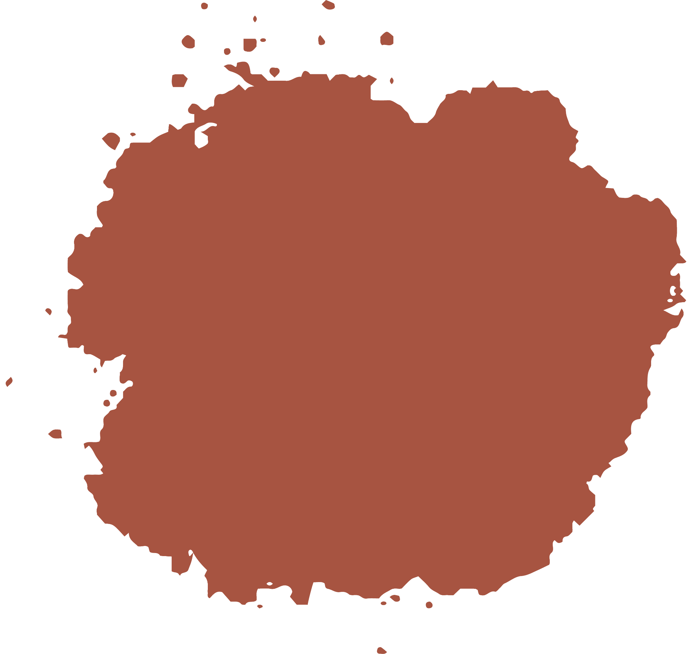
Cuprins
01
02
03
04
Etimologie
Origini
De unde provind de fapt cuvântul abac?
Apariția abacului
Tipuri de abac
Abacul astăzi
Dezvoltarea abacului în diverse părți ale mapamondului
Beneficiile utilizării abacului

Slide 3
01
Etimologie

Slide 4
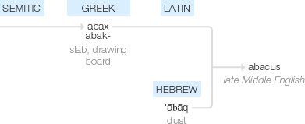
Conform Dicționarului Explicativ al limbii române, ne spune că abacul este fie un ,,instrument de calculat alcătuit dintr-un cadru cu vergele pe care se pot deplasa bile (colorate).”, fie ,,Tabel sau diagramă care permite rezolvarea imediată a unor calcule. – Din fr. abaque, lat. abacus.”
Abacus, conform Wikipedia, provine de la grecescul ἄβαξ (abax) a cărui semnificație reprezintă ceva fără bază, cu alte cuvinte orice bucată de material rectangular. În sens mai larg, semnificația cuvântului grecesc ne duce cu gândul la o tăbliță sau planșă de desen acoperită cu praf/nisip.

Slide 5
Origini
02

Slide 6
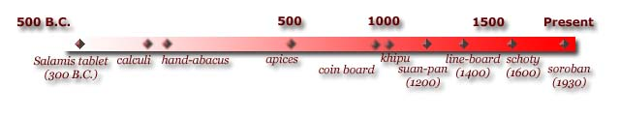
Evoluția abacului de-a lungul timpului
Cu toate că nu se cunoaște exact modul în care a apărut abacul, presupunerea generală este că primul a apărut de fapt sub forma unei pietre plate, acoperită cu nisip. Inițial în acest praf erau desenate litere și cuvinte, ca ulterior numere și pietricele să fie adăugate. Astfel, a apărut primul sistem de calcul, micile pietre fiind utilizate la realizarea calculelor de bază.
Păreririle, însă, cu privire la localizare exactă a locului a timpului unde acest sistem a apărut și, sunt împărțite. Există concepția conform căreia babilonienii au fost cei dintâi care au folosit acest sistem, undeva între anii 2400 î.d.H. Totuși, abacul pentru calcule sub forma unui șir pare că a apărut în una din aceste zone: Mesopotamia, India sau Egipt. Chiar și China a avut un rol esenția în dezvoltarea și evoluția abacului.
Cu timpul, civilizațiile au dezvoltat acest instrument, de la tableta Salamis utilizată în Grecia Antică, până la soroban, utilizat chiar și în prezent.

Slide 7
03
Tipuri de abac

Slide 8
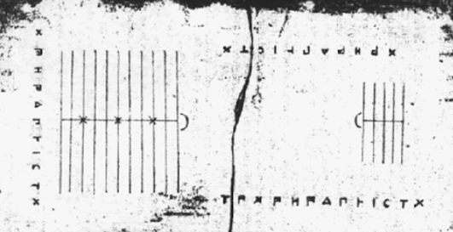
Grecia
Tableta Salamis a fost descoperită pe insula grecească cu același nume în anul 1846 și datează din anul 300 î.Hr., fiind considerată cea mai veche tabletă dedicată calculului. Are o lungime de 149 cm, lățime de 75 cm și grosime de 4.5 cm.

Slide 9
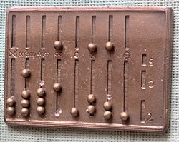
Roma
Ca și grecii, romanii au folosit tot o tabletă, pe care mutau mici pietricele numite calculi. Acestea erau mișcate pe niște linii, asemenea unor șanțuri, care indicau unitățile de măsură: I, V, X etc. reprezentând sistemul de numere roman. Acest sistem a continuat să fie utilizat atât în imperiul Roman târziu, cât și în Europa medievală. Și ulterior până în secolul al 19-lea. .

Slide 10
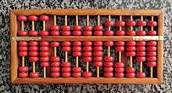
China
Suanpan, abacul chinezesc este pentru prima dată menționat de către Xu Yue, în cartea sa Note despre tradițiile metodelor aritmetice. Conform descrierii, acest instrument avea inițial cinci mărgele strânse cu un băț în fiecare coloană, separate printr-o tijă transversală și așezate într-o cutie dreptunghiulară de lemn. Unul din partea de sus reprezintă cinci și fiecare din patru din partea de jos reprezintă unul. În vederea realizării calculului, mărgelele se mută.

Slide 11
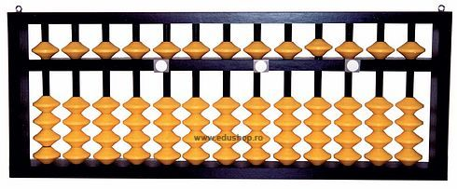
Japonia
Sorobanul este un abac dezvoltat în Japonia, derivat din suanpan, în secolul al XV-lea d.Hr. Cu ajutorul lui se pot efectua operații matematice precum adunare, scădere, înmulțire, împărțire, sau chiar mai complicate.
În ultimii ani, metoda japoneză de aritmetică mentală a pătruns în Europa și a fost îmbrățișată cu succes, pentru că stimulează intelectul copiilor într-o manieră în care învățământul tradițional bazat pe memorare și reproducere, nu o face.
Sorobanul are pe rândul de sus o bilă cu valoarea cinci, pe rândul de jos 4 bile cu valoarea 1. Cele mai multe variante de soroban au cel puțin 15 coloane, dar există și modele cu 21, 23, 27 sau 31 de coloane.
. .

Slide 12
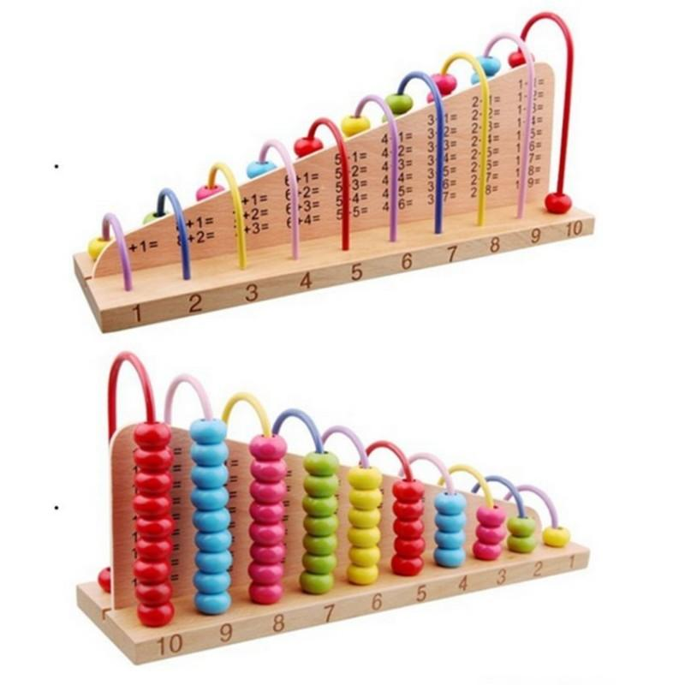
România
Abacul românesc poartă denumirea de numărătoare sau socotitoare școlară. Este format dintr-un sistem de bile, acestea fiind fixate pe linii paralele din sârmă. O variantă este numărătoarea cu 10 coloane, având bilele dispuse fiecare pe câte un semicerc. La bază este notat numărul corespunzător numărului de bile aflate pe semicercul respectiv. De exemplu, în dreptul numărului 1 va fi o singură pe semicerc, iar în dreptul numărului 10, vom avea 10 bile pe semicerc. Calculul se face mutând bilele dintr-o parte în alta a peretelui despărțitor.

Slide 13
Abacul astăzi
04

Slide 14
Cu toate că abacul este un instrument de calcul extrem de vechi, el este utilizat și astăzi, în special în Asia. Dar nu numai. Utilizare lui se regăsește și în Europa, inclusiv în România, fiind un mod de învățare primară a calculelor uzuale. Și totodată este și benefic, ajutând la dezvoltarea cognitivă a copiilor și stimularea intelectuală a acestora.
Există de asemenea competiții la nivel global cum ar fi:
Olimpiada internațională pentru Abac: https://olymp.abakus-center.eu/
2021 UAAA Global Cup Abacus and Mental Arithmetic Online Competition: http://uaaa-global.org/2021globalcupfaq/
În țara noastră, pe lângă folosirea abacului tradițional există centre în care se folosește abacul japonez , sorobanul:
https://www.smarty-kids.ro
https://www.soroban-aritmetica-mentala.ro/
https://nominjyuku.ro/
https://logiclub.ro/
Acest tip de abac a fost folosit pentru prima oară la noi în țară în anul 2015, la CentrulEducațional Japonez Nomin Jyuku.

Slide 15
Concluzii

Slide 16
Ironic sau nu, țara care utilizează cel mai mult acest tip de instrument pentru calcul numit abac (în limba română), Japonia, este și una din cele mai dezvoltate din punct de vedere tehnologic, la nivel mondial.
Însă ceea ce a înțeles Japonia și încetul cu încetul țările din Europa, este faptul că tehnologia, utilizată în exces, poate afecta dezvoltarea cognitivă, îndeosebi a copiilor.
Foarte mulți copii japonezi, mai ales cei cu vârste cuprinse între 5 și 14 ani, studiază și astăzi sorobanul japonez și aritmetica mentală ca metodă alternativă de calcul, utilă pentru dezvoltarea creierului.
Concluzionând, abacul, în special cel japonez, prezintă o tehnică care ar trebui utilizată din ce în ce mai des în dezvoltarea copiilor, pentru că este o metodă de învățare care aduce și dezvoltă următoarele beneficii/avantaje:
• răbdarea;
• atenția;
• concentrarea;
• memoria;
• viteza de calcul;
• imaginația;
• rezultate mai bune la școală;
• încredere în sine.

Slide 17
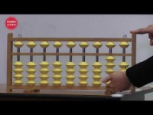
Soroban

Slide 18
Mulțumesc!

